Slide 1
Ульянова Королина 5 лет
Мастер-класс
Изготовление сувенира-магнитика из потолочной плитки и ватных палочек,
Символ 2015 года
Белая овечка

Slide 2
Из потолочной плитки вырезаем заготовку в виде овечки

Slide 3
Внизу шилом прокалываем отверстия для ножек.

Slide 4
Берем тонкую веревочку, на нее нанизываем бусинку с одной стороны, закрепляем узелком, другой конец веревки просовываем в дырочку, нанизываем бусинку на другой конец веревки, закрепляем. И так же делаем вторую ножку.

Slide 5
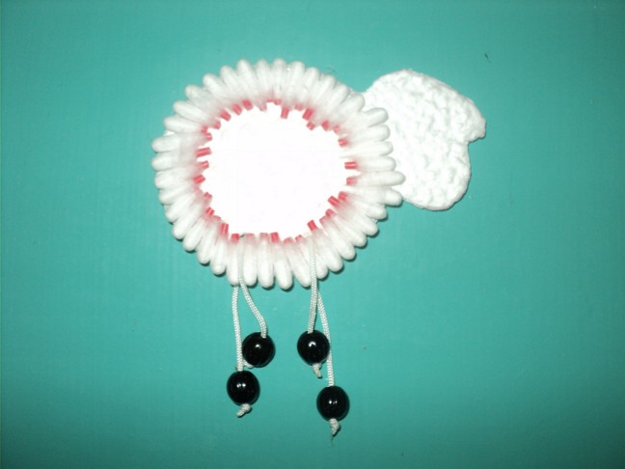
Обрезаем ватные палочки с двух сторон, наносим по кругу на заготовку(туловища) клей ПВА, и приклеиваем ватные палочки по кругу.

Slide 6
Точно также приклеиваем второй ряд, третий , и так до конца заготовки виде лесенки.

Slide 7
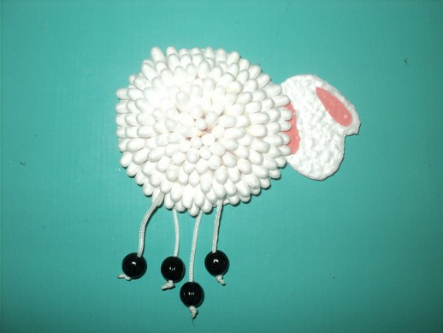
Берем розовую краску и рисуем ушки.

Slide 8
Приклеиваем глазки, носик(полубусика), рисуем ротик.

Slide 9
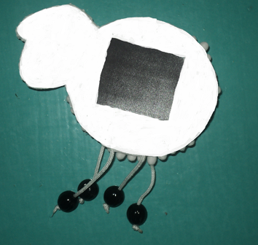
Берем магнитный лист, вырезаем квадрат нужного размера, и приклеиваем клеем ПВА(можно клеем для потолочной плитки) сзади поделки.

Slide 10
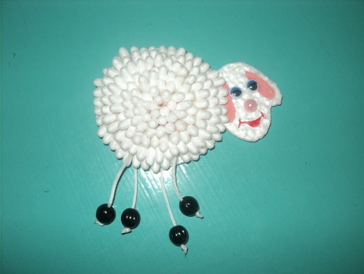
Наш магнитик- сувенир, готов ! С новым годом!

Slide 11
Спасибо за внимание!

